Slide 1
STM32 RTOS를 활용한 엘리베이터
사용 스택
STM32 RTOS, Multi-threading, GPIO Control

Slide 2
DEMO VIDEO
https://youtu.be/MbwQFMftpic

Slide 3
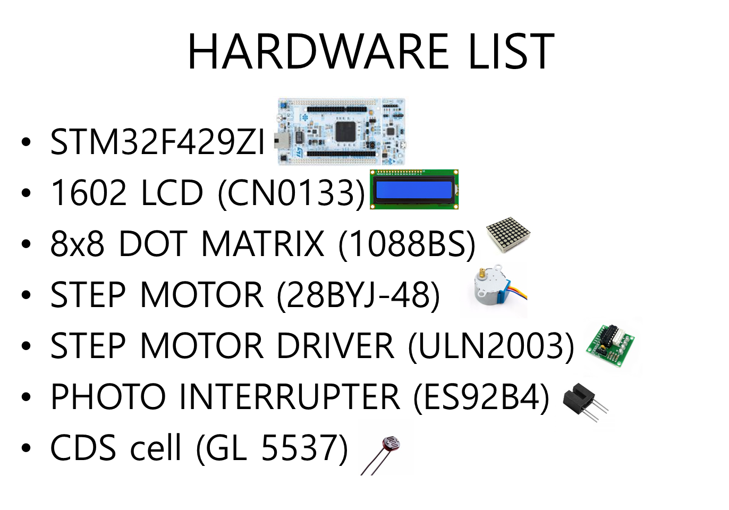

Slide 4
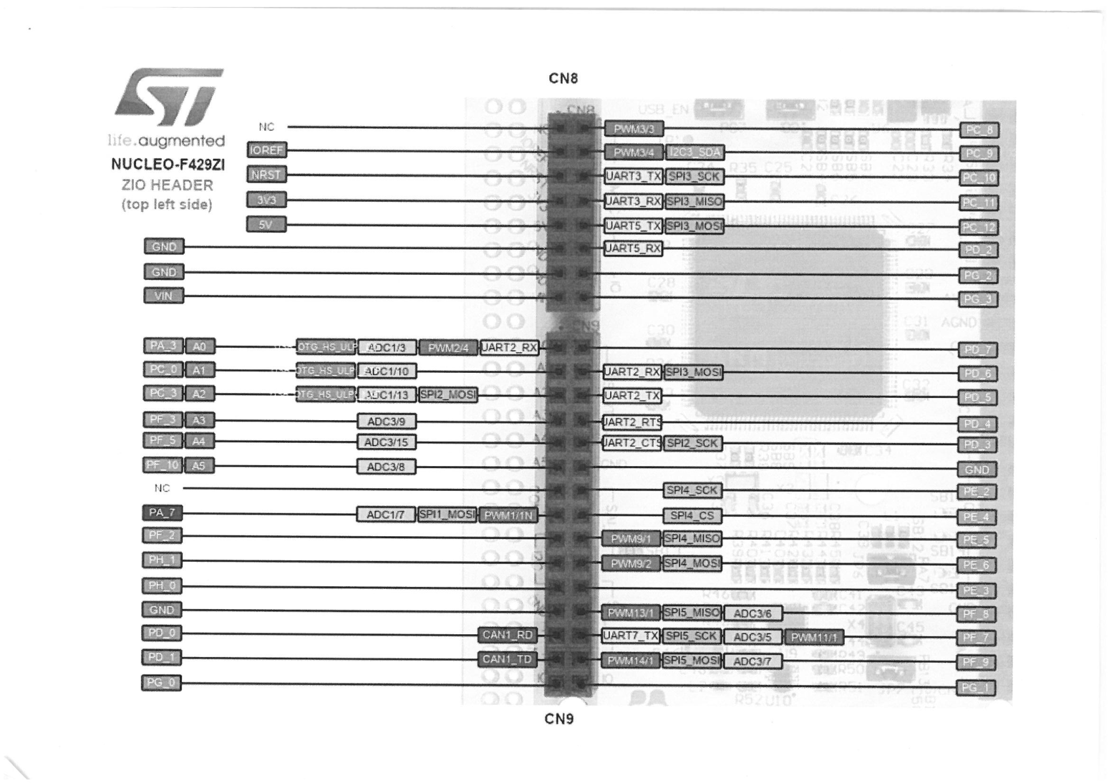
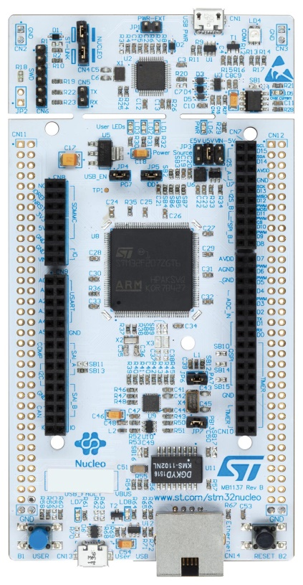
HW Schematic
빵판
빵판
DM8
PHOTO1
DM5
DM2
PHOTO3
DM7
DM1
DM12
DM13
DM4
DM10
DM6
DM3
DM9
DM14

Slide 5
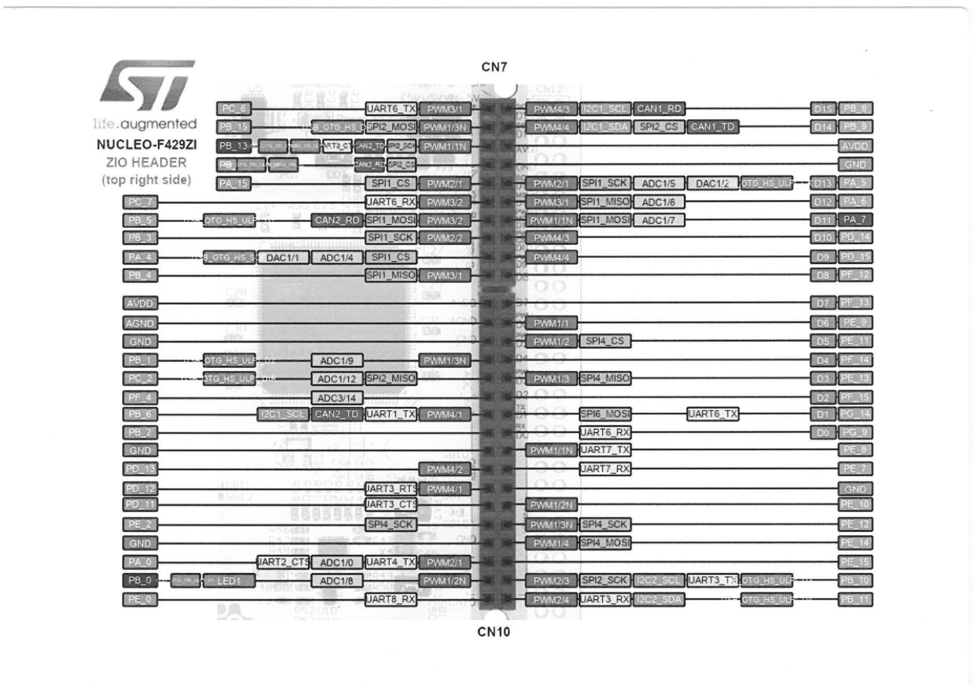
HW Schematic
PHOTO4
I2C_SCL
I2C_SDA
PHOTO5
IN4
DM16
PHOTO2
BTN4
DM15
IN3
DM11
IN2
IN1
BTN3
BTN2
BTN1
CDS
BTN0

Slide 6
FSM
목표 층 도달/
동작 취소 시
정지
현재 층보다 높은 층
버튼 누를 때
상승
목표 층 도달/
동작 취소 시
상승 중 현재 층
보다 낮은 층 선택
하강 중 현재 층
보다 높은 층 선택
현재 층보다 낮은 층
버튼 누를 때
하강

Slide 7
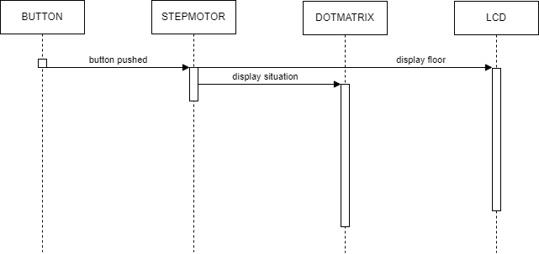
Sequence Diagram

Slide 8
Github
https://github.com/woochang0110/STM32_Elevator

